Slide 1


Poster Presentation: Weight Averaging Strategy in Continual Learning
FZI Forschungszentrum Informatik

Slide 2
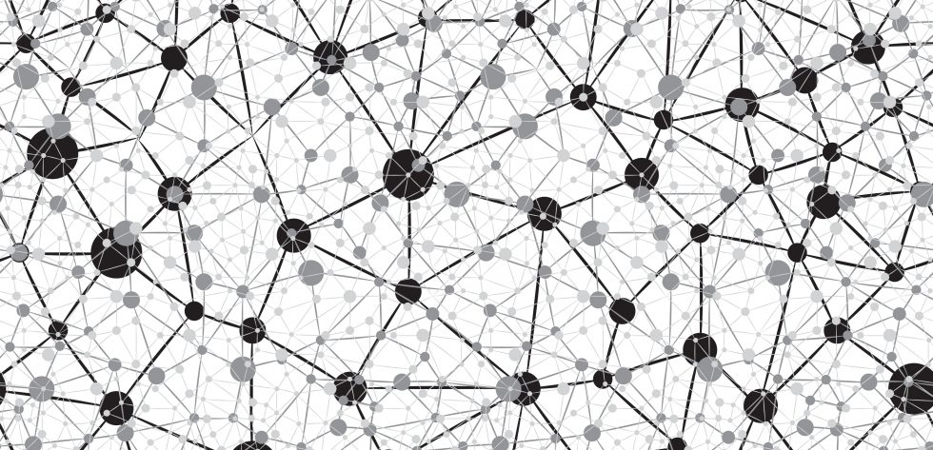
Continual Learning (CL): Eine kurze Einführung
Klassisches Deep Learning
Continual Learning
Statisch, unfähig Verhalten über die Zeit anzupassen
Neustart des Trainingsprozesses, sobald neue Daten zur Verfügung stehen
Passen sich kontinuierlich an und können weiterlernen
Problem des Lernens aus einem unendlichen Datenstrom mit dem Ziel, die erworbenen Kenntnisse schrittweise zu erweitern und für künftiges Lernen zu nutzen
Problem: “Catastrophic Forgetting“ alter Konzepte sobald neue gelernt werde

Slide 3
Weight Averaging als CL-Strategie: Idee
Idee des Weight Averaging
Experimente
„Altes“ Modell
„Neues“ Modell
Neue
Erfahrung
Validierung/ Benchmarks
Sensitivitäts-analysen
Gewichtung der „weights“
Ange-
passtes
Modell
Verschiedene Datensätze
Verschiedene CL-Szenarien
Nächste Erfahrung

Slide 4
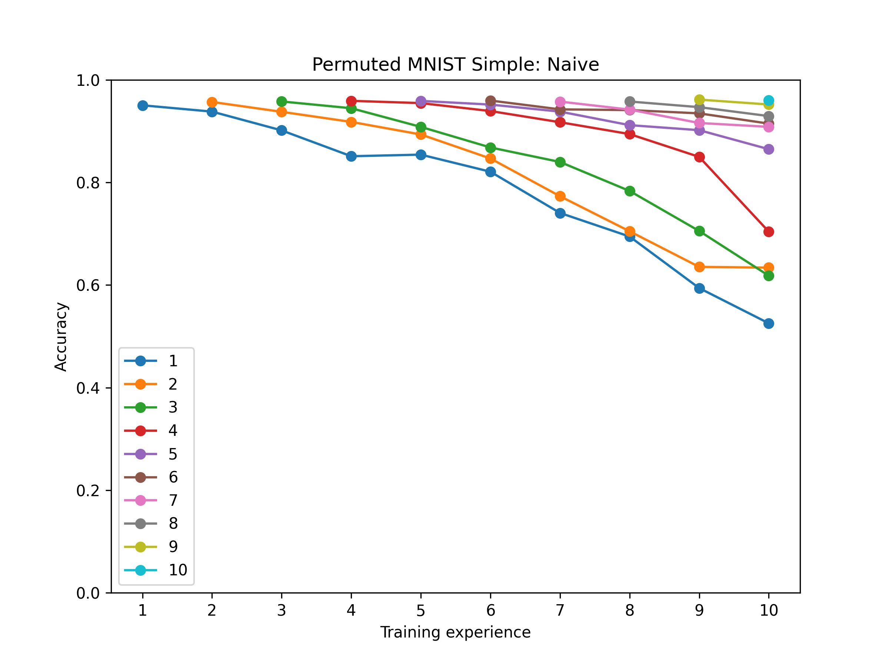
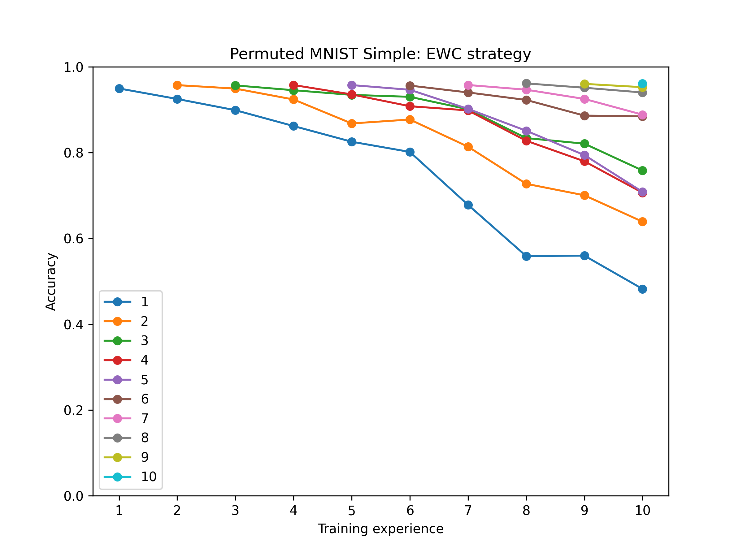
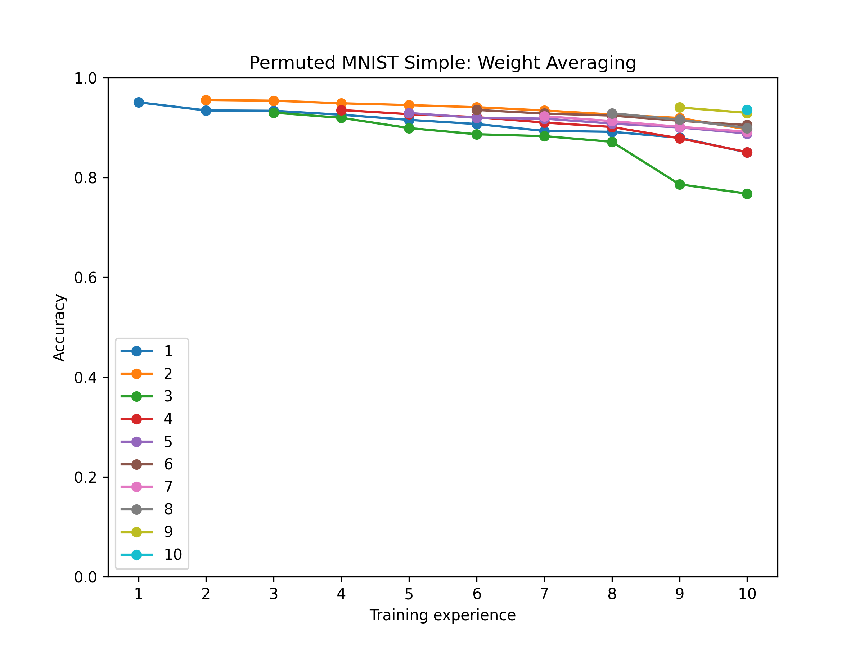
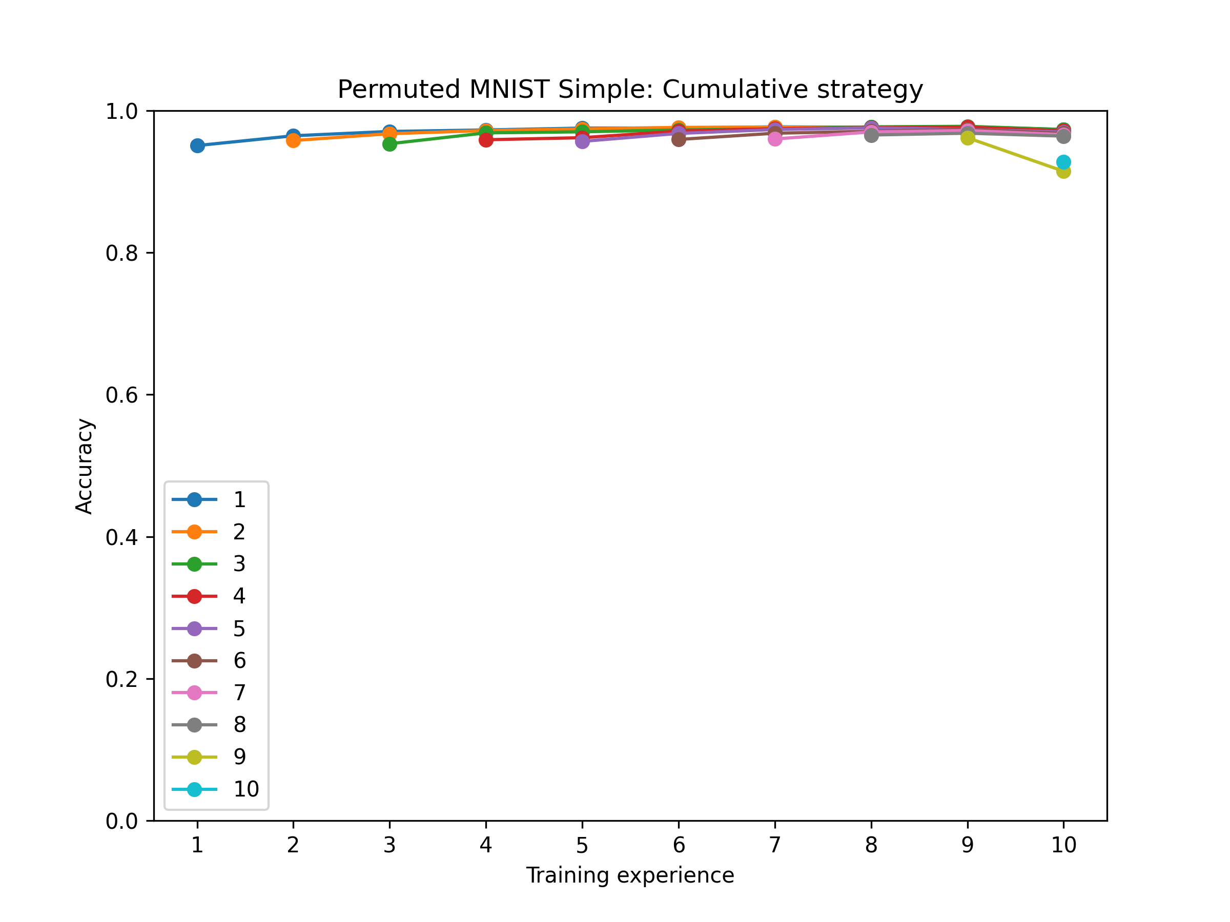
Weight Averaging als CL-Strategie: Erste Ergebnisse
Das funktioniert (bisher) besser
Das funktioniert (bisher) schlechter
Sehr schnell im Vergleich zu anderen CL-Strategien
Vielversprechende Accuracy bei gut gefitteten Modellen (teilweise besser als rechenaufwendigere Benchmarks)
Gewichtungsmethode: Gleichgewichtung (0,5)
Stärkeres “Catastrophic Forgetting“ bei Overfitting als EWC
Gewichtungsmethode: Abnehmende Gewichte über die Zeit

Slide 5
Weight Averaging als CL-Strategie: Ausblick
Bisher: Naive, EWC, Cumulative
Ausblick: Weitere Strategie (tbd, zB LwF)
Bisher: erster Durchlauf um Grid-Search zu vermeiden
Ausblick: Weitere Analysen
Validierung/ Benchmarks
Sensitivitäts-analysen
Bisher: Permuted MNIST
Ausblick: Split MNIST, CIFAR, ImageNet
Bisher: Domain incremental
Ausblick: Task incremental
Verschiedene Datensätze
Verschiedene CL-Szenarien

